Slide 1

BÀI MỞ ĐẦU
I. SỰ LÍ THÚ CỦA VIỆC HỌC MÔN ĐỊA LÍ
NỘI DUNG
II. VAI TRÒ CỦA ĐỊA LÍ TRONG CUỘC SỐNG
III. TẦM QUAN TRỌNG CỦA VIỆC NẮM CÁC KHÁI NIỆM VÀ KĨ NĂNG ĐỊA LÍ

Slide 2


I. SỰ LÍ THÚ CỦA VIỆC HỌC MÔN ĐỊA LÍ
Đọc đoạn thông tin SGK/111 trả lời câu hỏi:
Tại sao người dân vùng biển thường ra khơi vào chiều muộn?
Từ những câu ca dao, tục ngữ được đề cập trong bài học, em hãy nêu những điều lí thú của việc học địa lí?

Slide 3
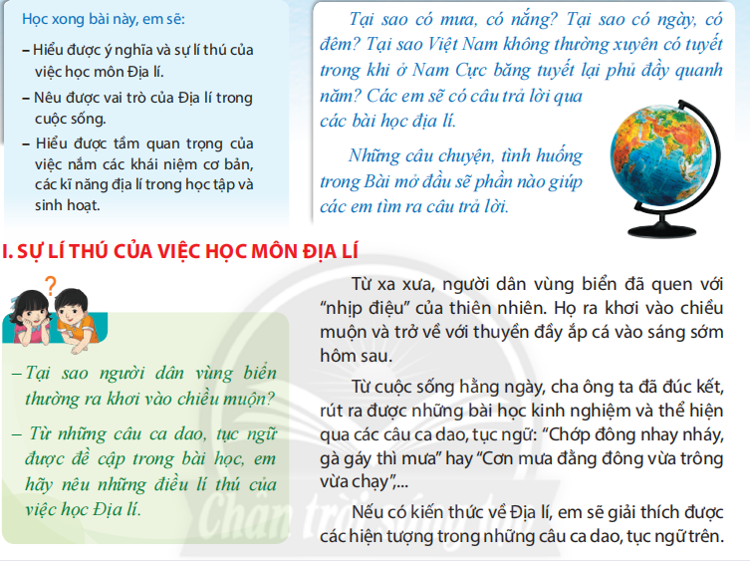

Slide 4
II. VAI TRÒ CỦA ĐỊA LÍ TRONG CUỘC SỐNG
Đọc đoạn thông tin SGK/111, em có biết? Trả lời câu hỏi:
Từ đó, em hãy nhận xét về vai trò của địa lí trong cuộc sống.
Em hãy cho biết, Tui-li Xmít đã tránh được sóng thần nhờ có kiến thức và kĩ năng địa lí nào?
Hình thành cho các em những kiến thức và kĩ năng địa lý nào?

Slide 5
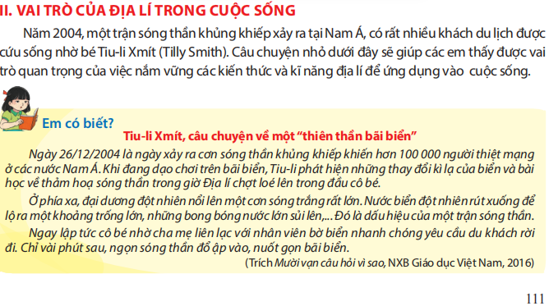

Slide 6
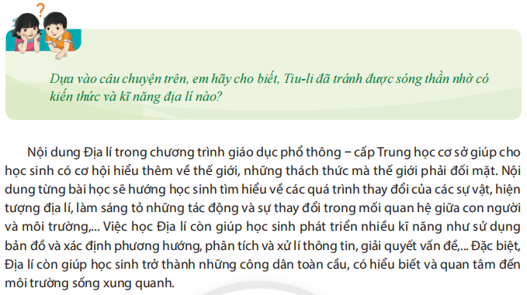

Slide 7
III. TẦM QUAN TRỌNG CỦA VIỆC NẮM CÁC KHÁI NIỆM VÀ KĨ NĂNG ĐỊA LÍ
Đọc đoạn thông tin SGK/112, trả lời câu hỏi:
Vận dụng kiến thức và kĩ năng địa lí vào cuộc sống?
Các câu tục ngữ, cao dao nói về các hiện tượng địa lí.

Slide 8
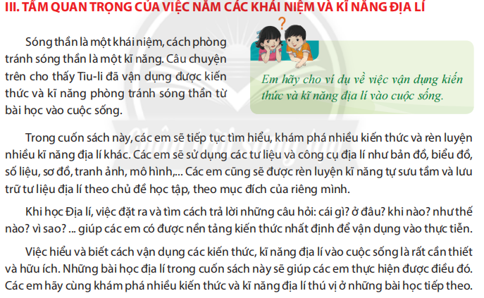

Slide 9

BÀI 1: BÀI MỞ ĐẦU
I. SỰ LÍ THÚ CỦA VIỆC HỌC MÔN ĐỊA LÍ
-Trên Trái Đất có những nơi mưa nhiều quanh năm, thảm thực vật xanh tốt, có những nơi khô nóng, vài năm không có mưa, không có loài thực vật nào có thể sinh sống.
- Học môn Địa lí sẽ giúp các em lần lượt khám phá những điều lí thú trên.

Slide 10
II. VAI TRÒ CỦA ĐỊA LÍ TRONG CUỘC SỐNG
- Tìm hiểu thêm về thế giới, những thách thức mà thế giới phải đối mặt. Các quá trình thay đổi của các sự vật, hiện tượng địa lí, làm sáng tỏ những tác động và sự thay đổi trong mối quan hệ giữa con người và môi trường,...
- Kĩ năng địa lí: sử dụng bản đồ và xác định phương hướng, phân tích và xử lí thông tin, giải quyết vấn đề,...
- Đặc biệt, Địa lí còn giúp HS trở thành những công dân toàn cầu, có hiểu biết và quan tâm đến môi trường sống xung quanh.

Slide 11
III. TẦM QUAN TRỌNG CỦA VIỆC NẮM CÁC KHÁI NIỆM VÀ KĨ NĂNG ĐỊA LÍ
- Việc nắm được các khái niệm và kĩ năng địa lí là rất cần thiết và hữu ích.
- Lí giải các hiện tượng trong cuộc sống: hiện tượng nhật thực, nguyệt thực, mùa, mưa đá, mưa phùn, chênh lệch giờ giữa các nơi, năm nhuận, biến đổi khí hậu....
- Giải quyết các vấn đề trong cuộc sống: làm gì khi xảy ra động đất, núi lửa, lũ lụt, biến đổi khí hậu, sóng thần, ô nhiễm môi trường....
- Định hướng thái độ, ý thức sống: trách nhiệm với môi trường sống, yêu thiên nhiên, bảo vệ môi trường tự nhiên,...

Slide 12

Chúc các con luôn chăm chỉ
và học tốt !

